Slide 1
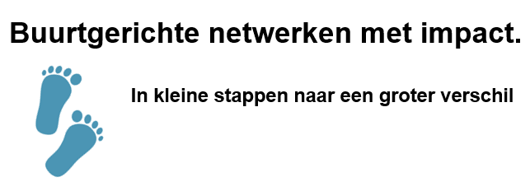

Over een tocht van mensen die een verschil willen maken voor kinderen, gezinnen, bewoners in een buurt
© Anne Van Meerbeeck
Notes:
Zie voor uitleg: Leidraad ‘Buurtgerichte netwerken met impact. In kleine stappen naar een groter verschil

Slide 2
Het traject in een notendop
2
Bepaal je beoogde impact.
3
Teken je veranderingspad uit.
4
Check regelmatig of je op het juiste pad blijft.
5
Zorg dat je blijft leren.
1
Maak een analyse van de noden.
Notes:
Dit is een schematische voorstelling van het hele traject met 5 etappes. (zie hoofdstuk 1 van de leidraad)
In de volgende slides komen de etappes één voor één aan bod
Cyclus!

Slide 3
Maak een analyse van de noden
Notes:
Uitleg: zie hoofdstuk 2 van de leidraad

Slide 4
Bepaal je beoogde impact
Notes:
Uitleg: zie hoofdstuk 3 van de leidraad

Slide 5
Teken je veranderingspad uit
Notes:
Uitleg: zie hoofdstuk 4 van de leidraad

Slide 6
Check of je op het juiste pad blijft
Notes:
Uitleg: zie hoofdstuk 5 van de leidraad

Slide 7
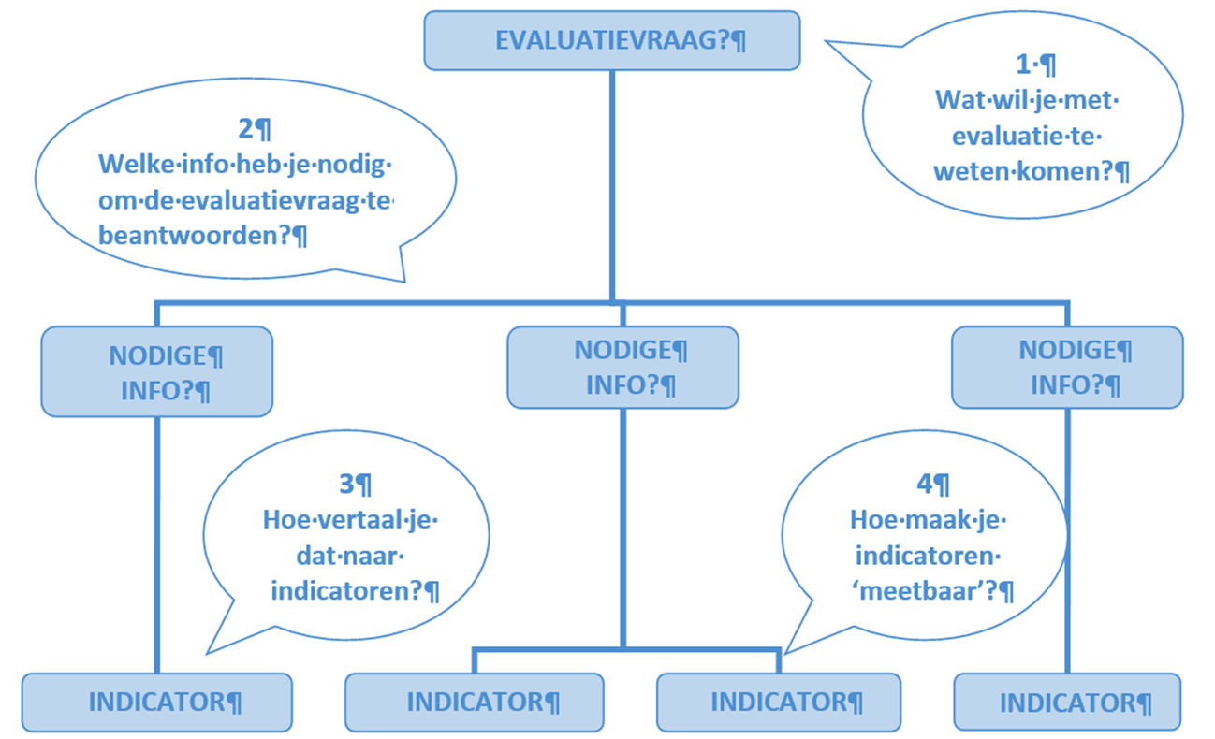
Check of je op het juiste pad blijft
Notes:
Uitleg: zie hoofdstuk 5 van de leidraad
In vier stappen van je focus en evaluatievraag naar meetbare indicatoren

Slide 8
Zorg dat je blijft leren
Notes:
Uitleg: zie hoofdstuk 6 van de leidraad

